Slide 1
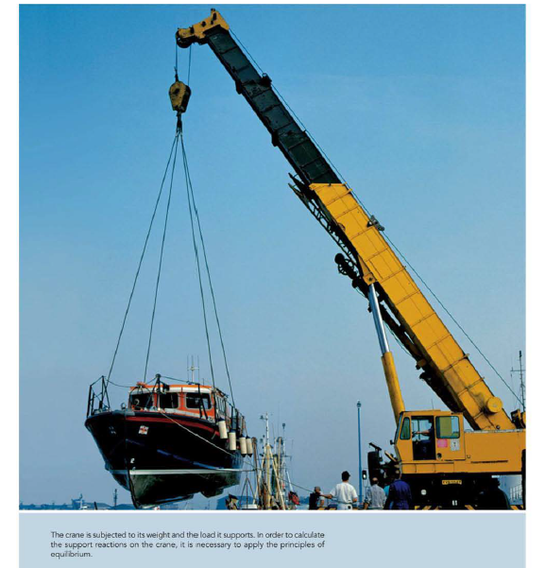

Slide 2
فصل سوم
تعادل
Equilibrium

Slide 3
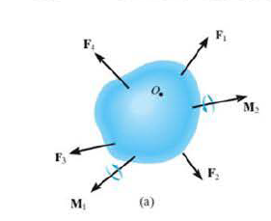
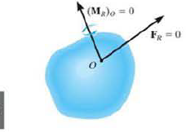
مقدمه

Slide 4

زمانی یک جسم دارای تعادل است که برایند نیروها و گشتاورهای وارده بر آن صفر باشد
جسم دارای تعادل یا ساکن است یا با سرعت ثابت حرکت خطی یا دورانی دارد

Slide 5
دیاگرام آزاد (Free body diagram)
رسم دیاگرام آزاد مهمترین قدم در حل مسائل مربوط به مکانیک الخصوص مسائل تعادل اجسام می باشد
برای رسم دیاگرام آزاد مراحل زیر را طی می کنیم:
مشخص کردن جسم مورد مطالعه
رسم طرحواره ساده از جسم به همراه ابعاد
نشان دادن جهت محور مختصات
رسم نیروی های وارده بر جسم ( نیروهای خارجی، نیروی وزن)
رسم عکس العمل های تکیه گاهی

Slide 6
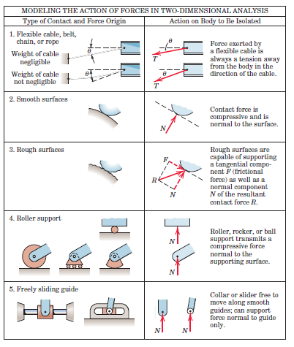
انواع تکیه گاه
تعداد عکس العمل
نحوه نمایش
در فضای دوبعدی
طناب، زنجیر، کابل
سطح صاف
سطح ناصاف
تکیه گاه غلتکی
سطح هدایت شونده

Slide 7
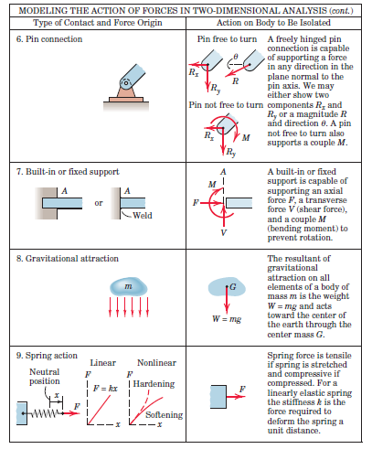
6. تکیه مفصلی
7. تکیه گیردار
9. نیروی وزن
10. نیروی فنر

Slide 8
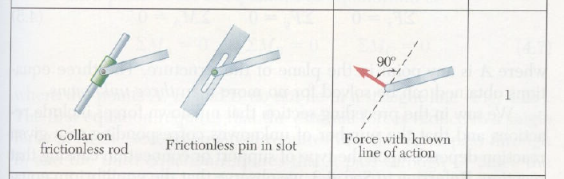
نکته در مورد سطح هدایت شونده

Slide 9
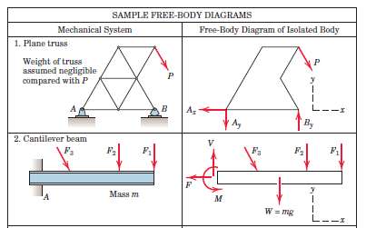
مثال: رسم دیاگرام آزاد

Slide 10
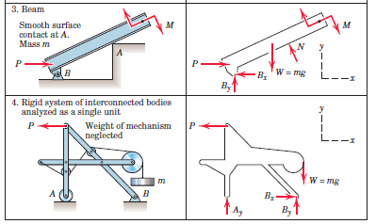

Slide 11
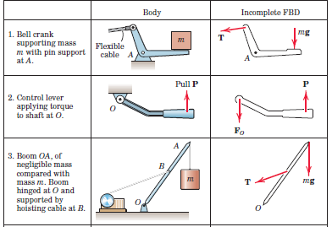
در شکل های زیر دیاگرام آزاد را تکمیل کنید

Slide 12
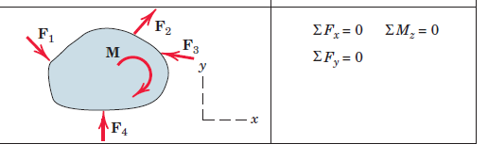
معادلات تعادل در فضای دو بعدی
دسته اول معادلات

Slide 13
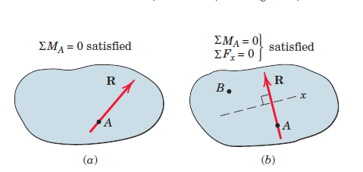

دسته دوم معادلات

Slide 14
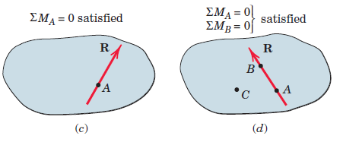

دسته دوم معادلات

Slide 15
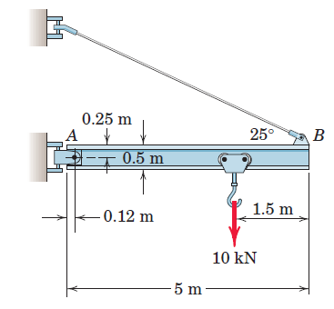
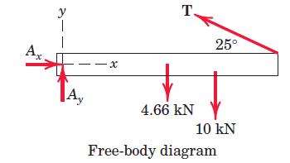
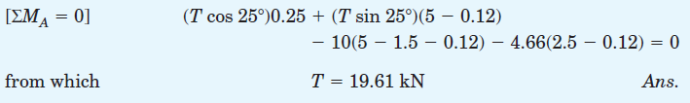
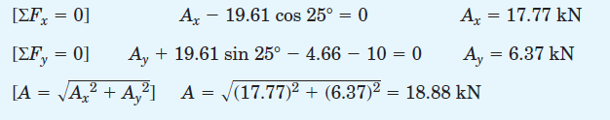
مثال 1: در شکل مقدار کشش طناب و نیروی
تکیه گاهی را محاسبه کنید؟ جرم تیر 95 kg می باشد.

Slide 16
مثال

Slide 17
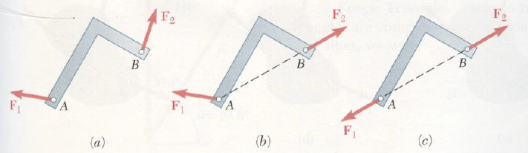




عضو دو نیروی

Slide 18
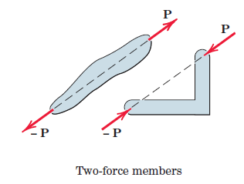
برای اینکه اعضای دو نیروی دارای تعادل باشند
باید راستای نیروهای وارده بر نقاط A و B از راستای AB عبور کند
مقدار نیروهای وارده شده بر نقاط A و B با هم برابر باشد
نیروها خلاف جهت هم باشند

Slide 19
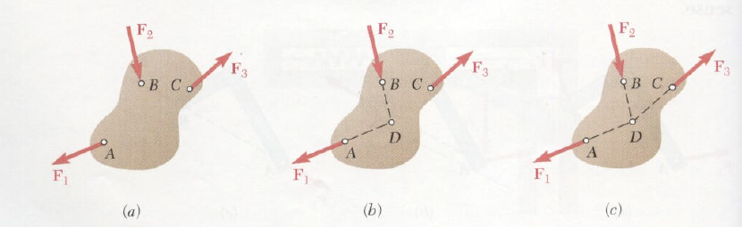
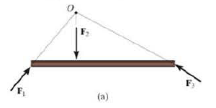
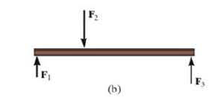
عضو سه نیرویی
برای اینکه اعضای سه نیروی دارای تعادل باشند
باید نیروها در یک نقطه بر روی جسم یا خارج از جسم همگرا باشند

Slide 20
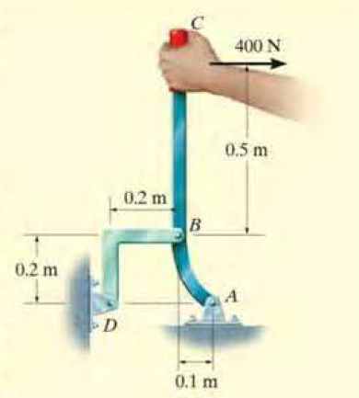
مثال 1: در شکل زیر تکیه گاه در A و B مفصلی می باشد. مقدار نیروی تکیه گاهی در A را محاسبه کنید ؟

Slide 21
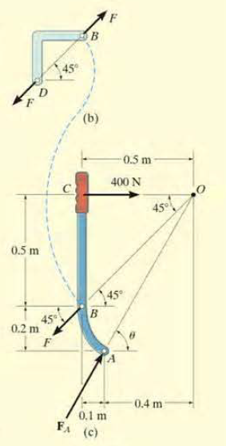

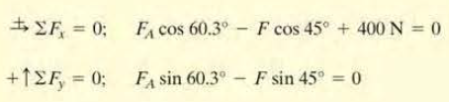


Slide 22
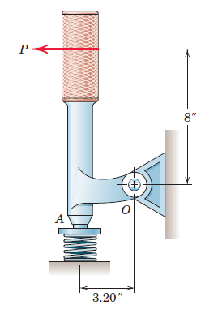
مثال 1: در شکل زیر در اثر نیروی P در فنر تحت نیروی فشردگی 60 پوندی قرار می گیرد. مقدار نیروی تکیه گاهی در O و نیروی P را محاسبه کنید ؟

Slide 23
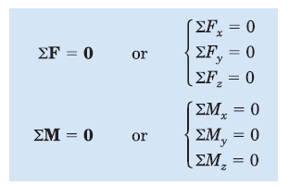
تعادل در فضای سه بعدی

Slide 24
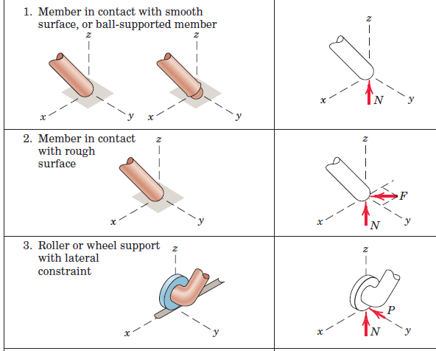
انواع تکیه گاه، تعداد عکس العمل و نحوه نمایش در فضای سه بعدی
سطح صاف
سطح ناصاف
سطح هدایت کننده

Slide 25
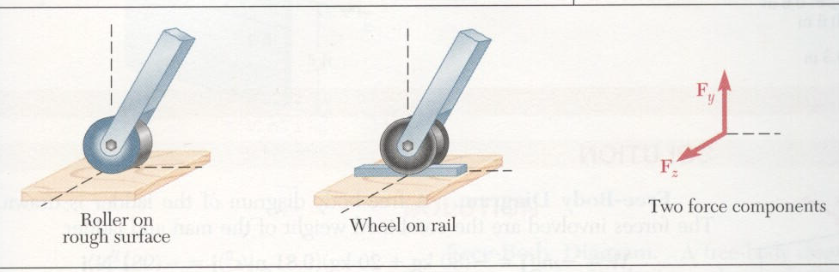
سطح هدایت کننده

Slide 26
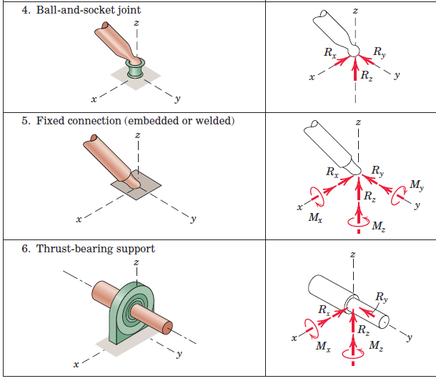
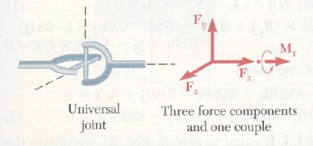
اتصال گوی و کاسه
تکیه ثابت
اتصال یونیورسال

Slide 27
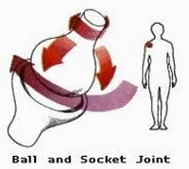
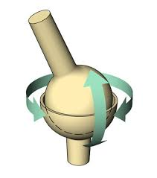
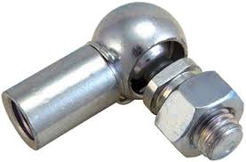
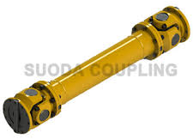
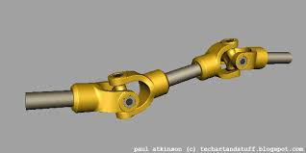
اتصال گوی و کاسه
اتصال یونیورسال

Slide 28
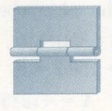
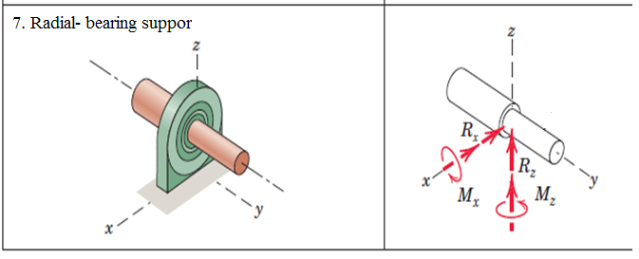
7. یاتاقان محوری
8. یاتاقان شعاعی
در برخی مسائل برای جلوگیری از نامعین شدن مسائل استاتیکی از Mx و Mz صرف نظر می کنند

Slide 29
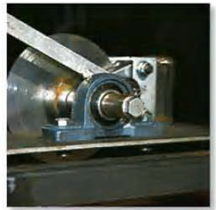

Slide 30
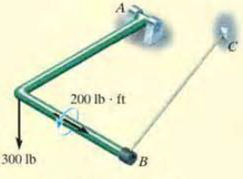
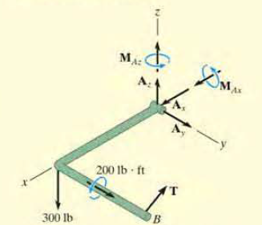
رسم دیاگرام آزاد در فضای سه بعدی
BC: طناب
A: یاتاقان محوری
چون تعداد مجهولات کمتر از 6 تا هست بنابراین مسئله از نظر استاتیکی معین است. پس گشتاور های مجهول در یاتاقان در نظر گرفته می شوند

Slide 31
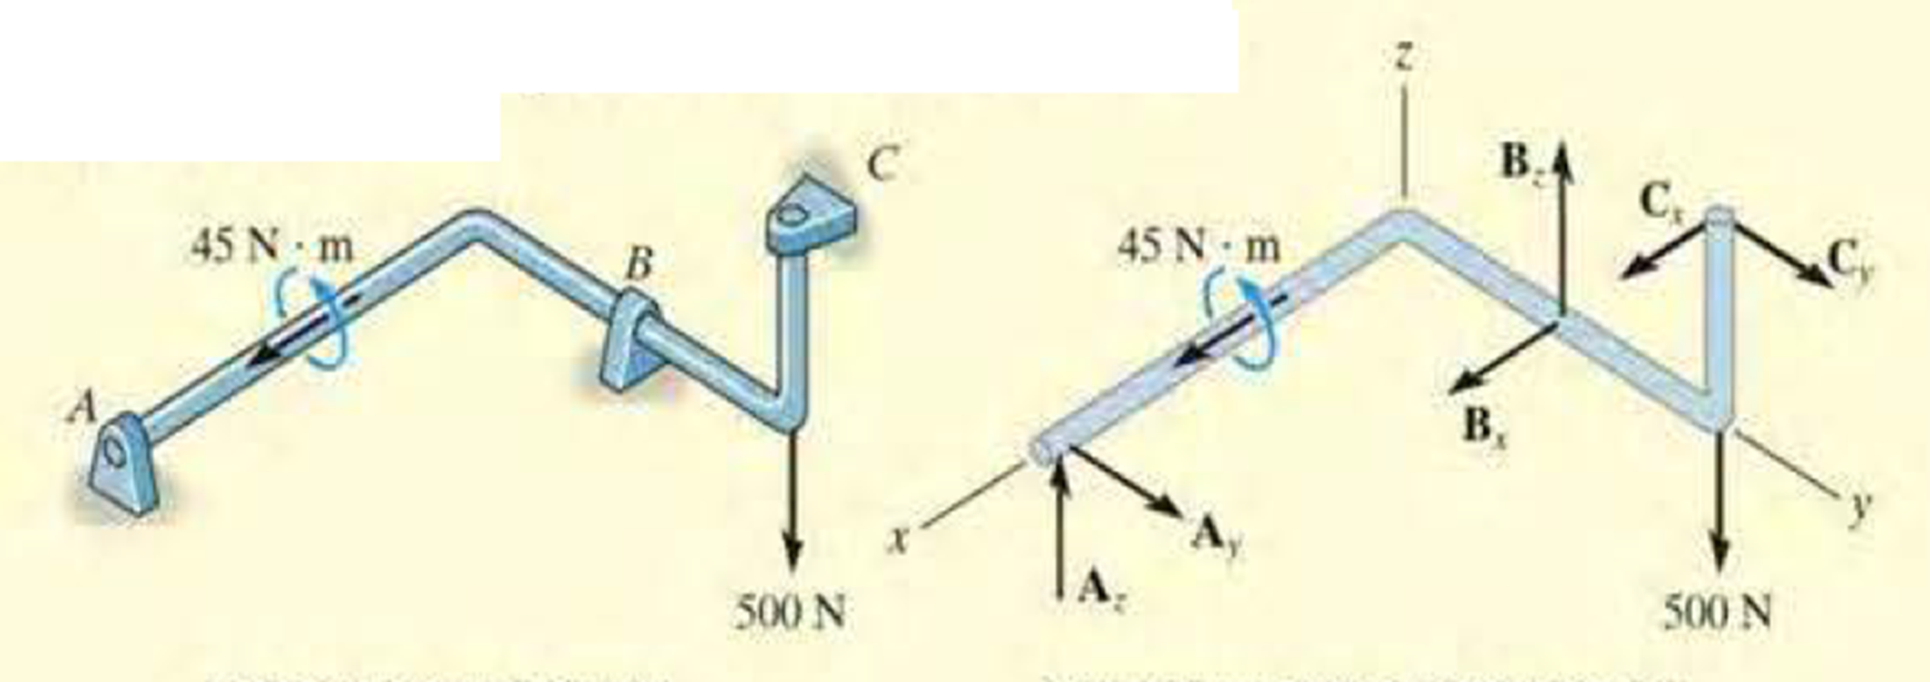
یاتاقان ها در C، B و A از نوع شعاعی است
تعداد نیروهای تکیه گاهی برای بررسی معادلات تعادل کافی است. تعداد این نیروهای یاتاقانی برای جلوگیری از چرخش سازه حول هر محورها کافی است. لذا گشتاورهای یاتاقانی در یاگرام آزاد حذف شدند.

Slide 32
محور AB در نقطه A توسط یاتاقان محوری و در نقطه B توسط یاتاقان کشویی نگه داشته می شود. مقدار نیرو در طناب CD و نیروی های تکیه گاهی در یاتاقان B را محاسبه کنید؟

Slide 33



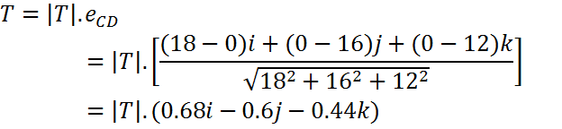
Az
Ay
قدم اول: رسم دیاگرام آزاد
Bz
قدم دوم: نوشتن نیروها و گشتاور بصورت برداری
T
Ax
Bx
قدم سوم: محاسبه نیروی برآیند و گشتاور برآیند نیروها حول یک نقطه
قدم سوم: مساوی صفر قرار دادن معادله نیروی و گشتاور برآیند برابر با صفر و محاسبه نیروی مجهول

Slide 34
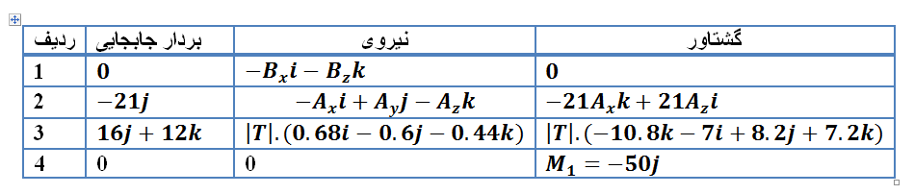
دستگاه نیرو- کوپل در نقطه B تشکیل می گردد. گشتاور همه نیروها حول نقطه محاسبه می شود

Slide 35







Slide 36
مسائل تکمیلی

Slide 37
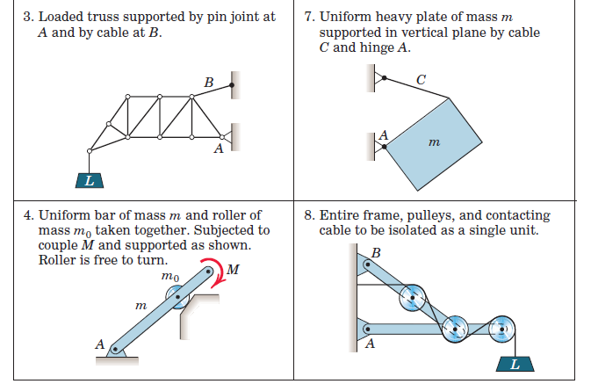
1. دیاگرام آزاد شکل های زیر را رسم کنید

Slide 38
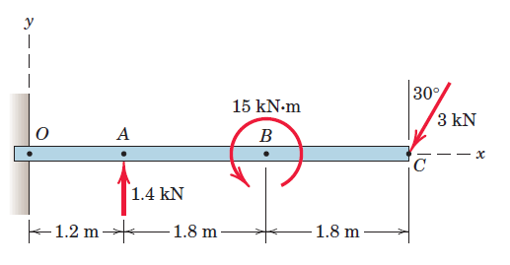
2. در شکل زیر عکس العمل های تکیه گاهی را محاسبه کنید؟

Slide 39
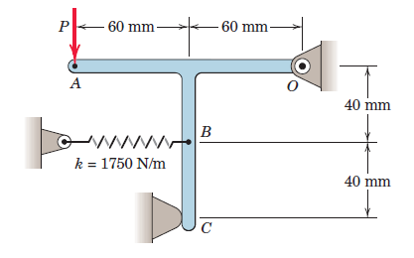
3. در شکل زیر در وضعیت نشان داده شده فنر به اندازه 10 mm کشیده شده است. مقدار نیروی P برای حالتی که سازه در نقطه C از تکیه جدا شود را محاسبه کنید؟

Slide 40
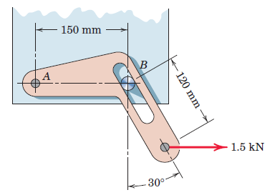
4. در شکل زیر عکس العمل های تکیه گاهی در نقطه A را محاسبه کنید؟

Slide 41
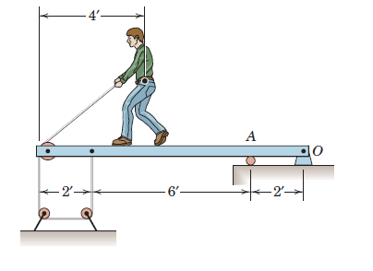
5. در شکل زیر عکس العمل های تکیه گاهی در نقطه O را محاسبه کنید؟
وزن شخص 120 پوند، وزن تیر 200 پوند و نیروی کشش طناب 40 پوند می باشد.

Slide 42
6. در شکل جرم پولی برابر 18 کیلو گرم و وزن میله ناچیز می باشد. نیروهای عکس العمل تکیه گاهی در نقاط A و C را محاسبه کنید.

Slide 43
7. در شکل با ناچیز فرض کردن جرم قطعه، حداکثر نیروی P را درصورتی که مقدار نیروی تکیه گاهی در B برابر 1.8 کیلو نیوتن باشد. ( راهنمایی: عضو سه نیرویی هست)

Slide 44
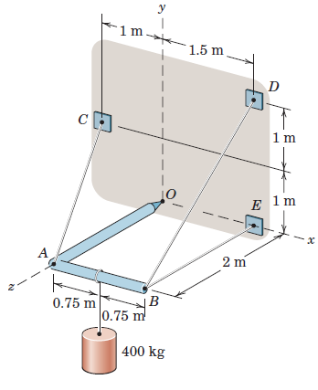
8. در شکل زیر عکس العمل های تکیه گاهی در نقطه O و کشش طناب ها را محاسبه کنید؟

Slide 45
9. در شکل زیر نیروهای وارد شده بر عضوOAB را محاسبه کنید ؟
راهنمایی: عضو های AE وBF دو نیروی هستند

Slide 46
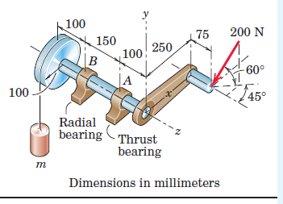
10. در شکل زیر یاتاقان B محوری و یاتاقان A شعاعی می باشد. برای اینکه سیستم در حالت تعادل باشد مقدار جرم m و نیروی تکیه گاهی درB و A را محاسبه کنید ؟

Slide 47
11. محور AB در نقطه A توسط یاتاقان محوری و در نقطه B توسط یاتاقان کشویی نگه داشته می شود. مقدار نیرو در طناب CD و در یاتاقان های A و B را محاسبه کنید؟

